Slide 1

Un repaso general a la competición de velocistas
Rubén Espino San José

Slide 2
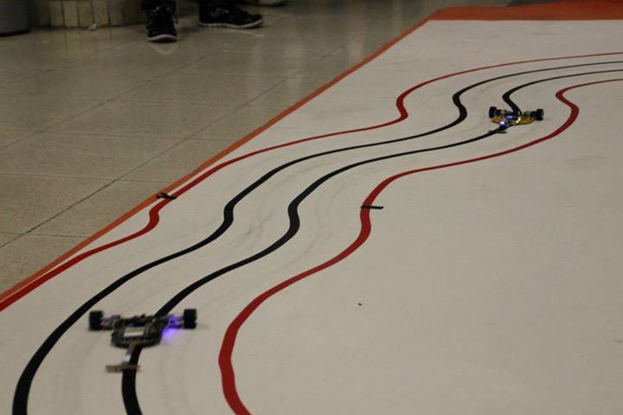
índice
La competición
Tecnologías
Referencias

Slide 3
La competición
Objetivo de la competición
El circuito
Los robots

Slide 4
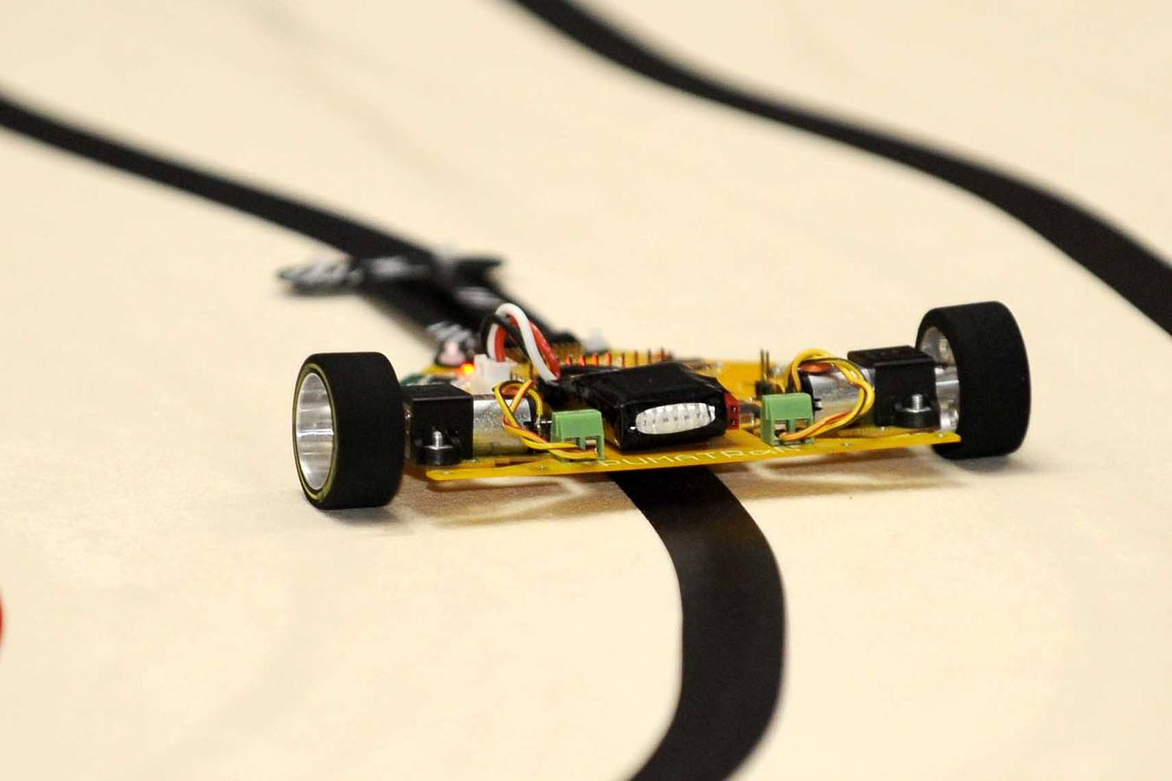
Objetivo de la competición
Objetivo: ser el robot más rápido recorriendo el circuito
Dos robots compiten en modo persecución hasta que uno alcanza al otro
Clasificación previa a X vueltas para determinar cruces eliminatorios

Slide 5
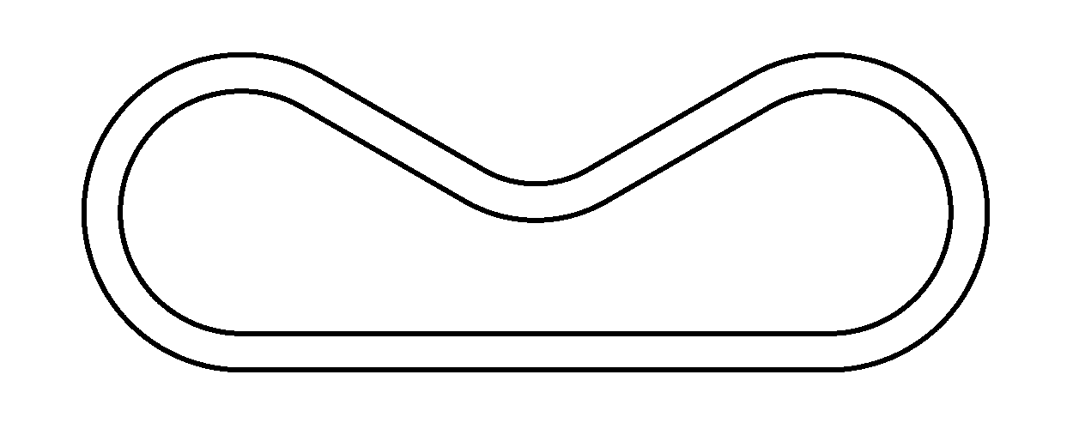
el circuito
Lona de PVC simple con el circuito impreso
Circuito cerrado de 2 líneas negras sobre fondo blanco
Curvas amplias (mínimo 40 cm de radio) y rectas largas
Posibilidad de cambiar de carril durante la competición

Slide 6
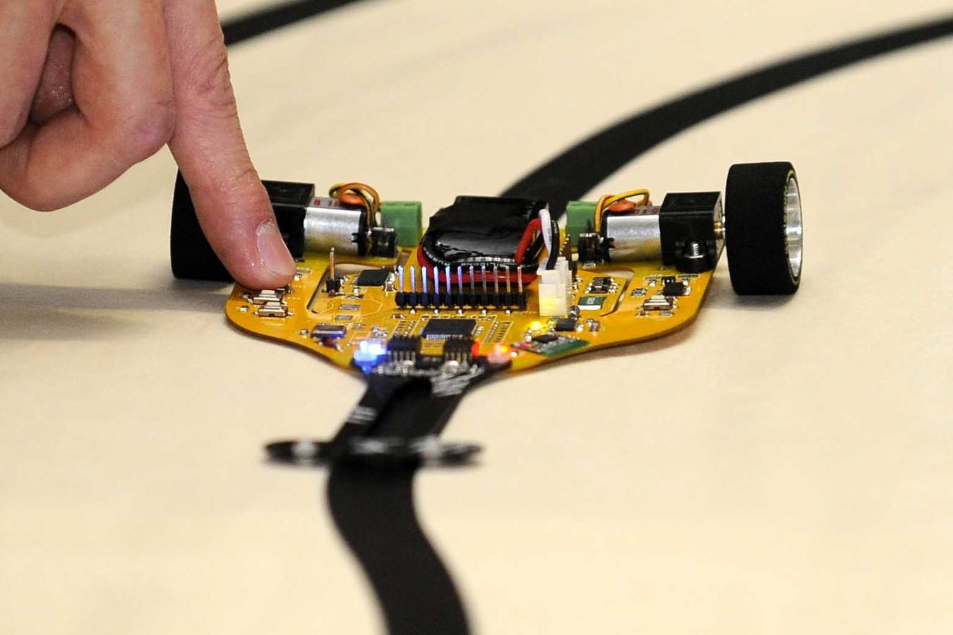
Los robots
Robots autónomos capaces de seguir la línea
Sin comunicación inalámbrica durante la competición
Indivisibles durante la competición
5 segundos de espera al arrancar
Dimensiones máximas:
Largo: 30 cm
Ancho: 20 cm
Alto: 13 cm (no es relevante)
Peso máximo: 2 Kg

Slide 7
Tecnologías
Tecnologías de los robots
Hardware
Mecánica
Firmware básico
Proyectos de apoyo a realización

Slide 8
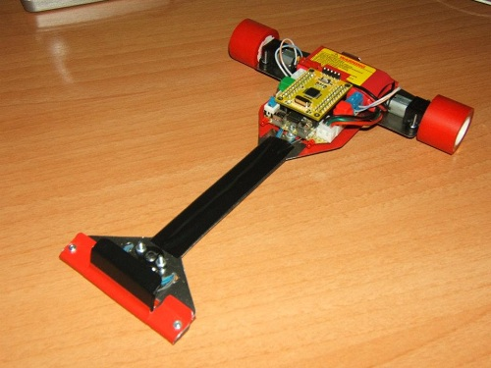
Hardware de los robots
Microcontrolador
Motores
Drivers de motores
Sensores de línea
Encoders
Comunicación inalámbrica
Baterías

Slide 9
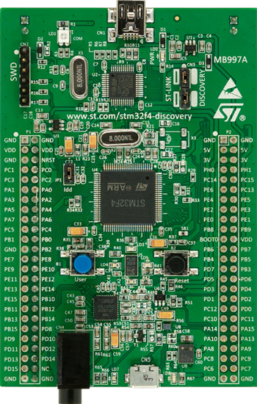
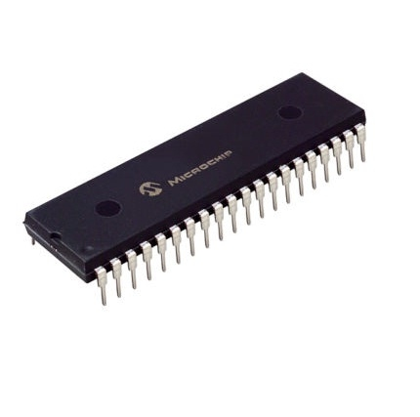
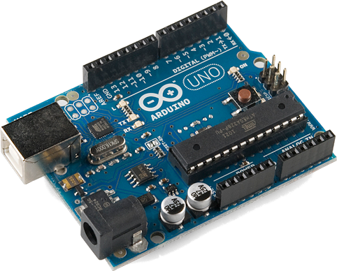
MICROCONTROLADOR
Arduino (ATMEL)
ARM
Cortex-ARM
STM32F0 – F4
PIC
dsPIC
…

Slide 10
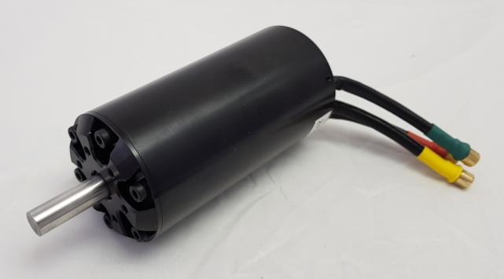
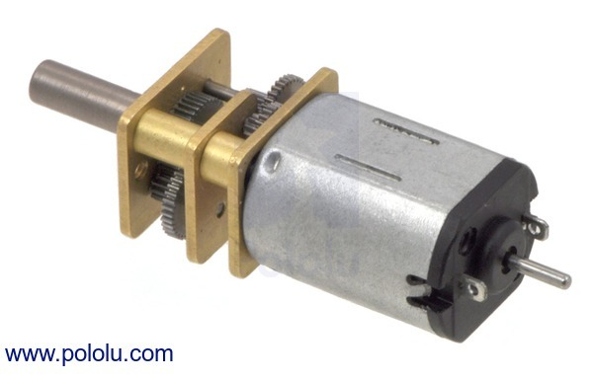
Motores
Tracción diferencial: cada motor es independiente y mueve una rueda
Tipos:
Motores CC
Fácil funcionamiento
Problemas de escobillas
Consumo razonable
Motores brushless
Funcionamiento complejo
Sin escobillas y con mayor eficiencia
Consumo alto

Slide 11
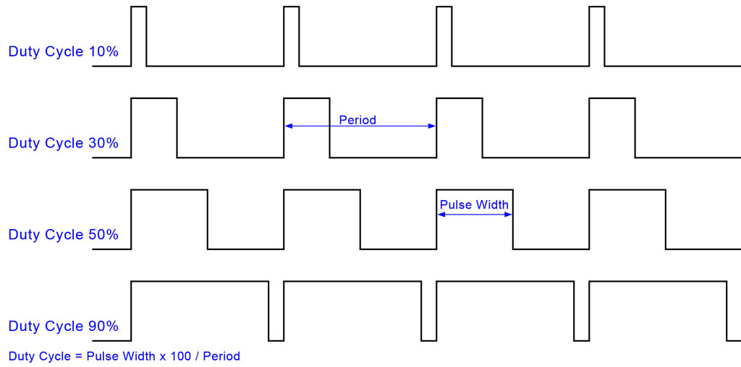
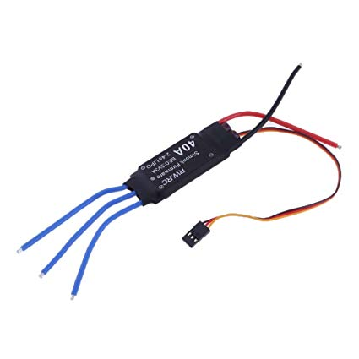
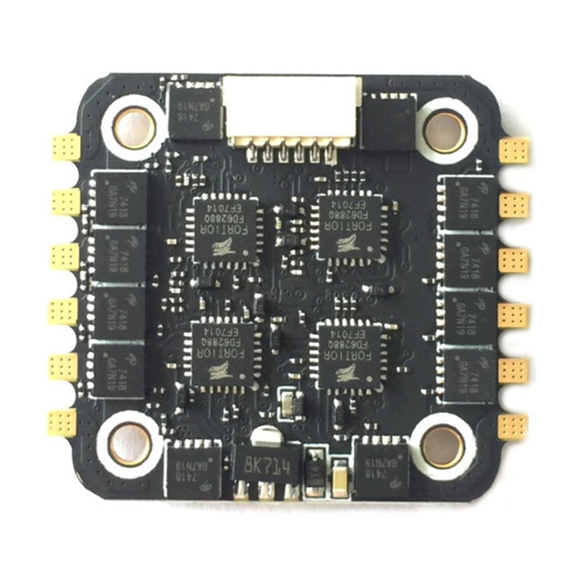
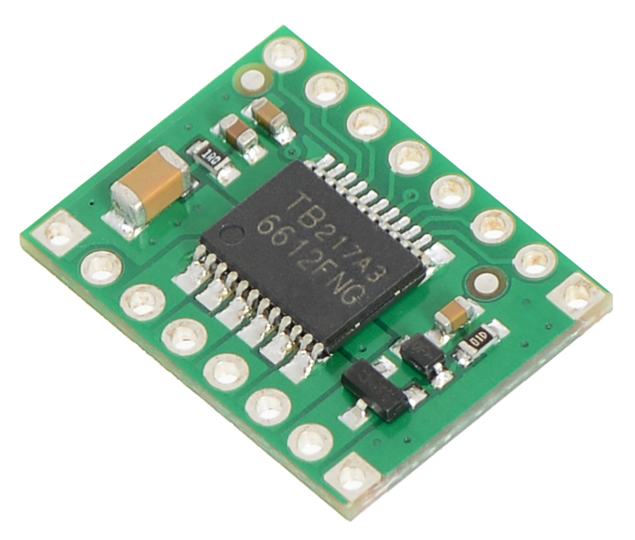
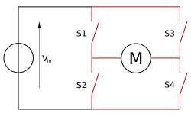
Drivers de motores
Para motores CC
Control con PWM
Aconsejable tecnología con MOSFET
Ejemplo: TB6612FNG
Para motores brushless: ESC
Control con protocolos DSHOT y similares

Slide 12
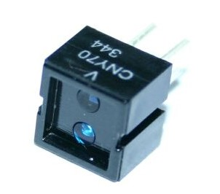
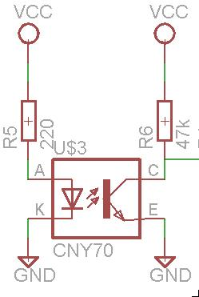
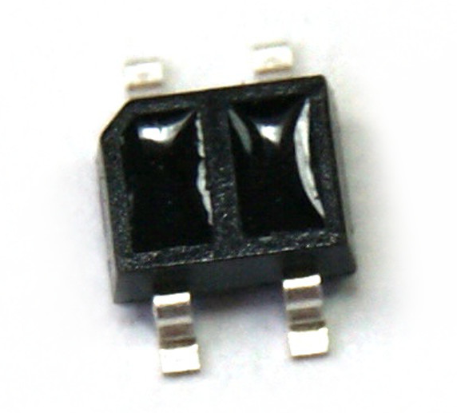
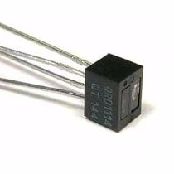
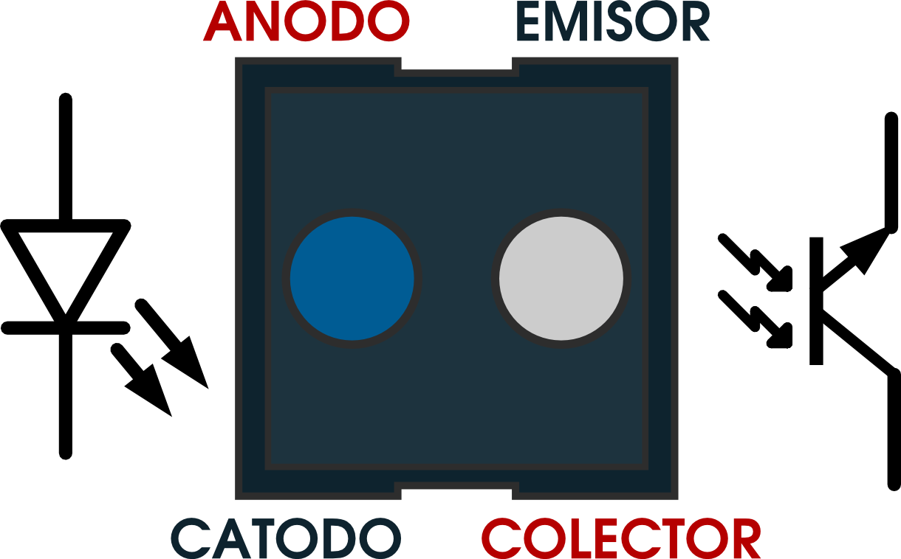
SENSORES DE LÍNEA/SUELO
CNY70
QRE1113
QRE1114

Slide 13
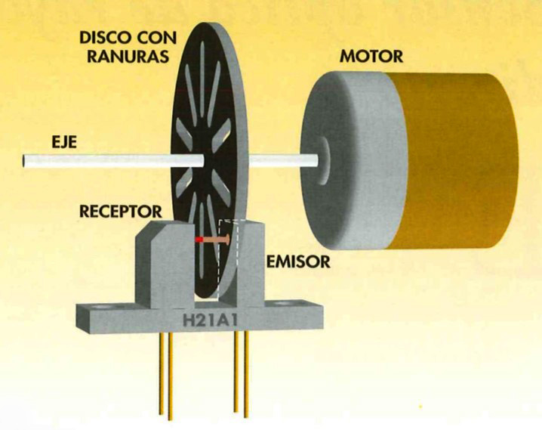
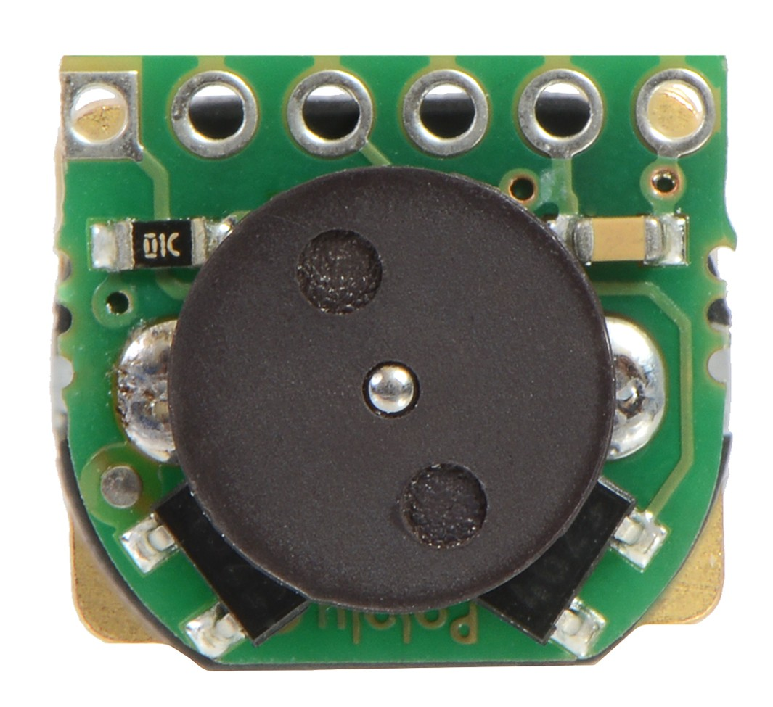
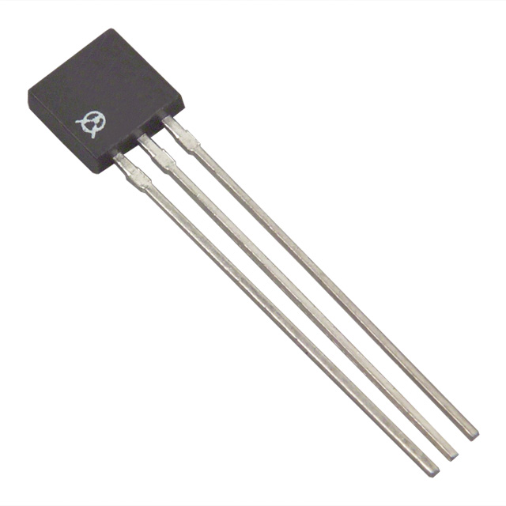
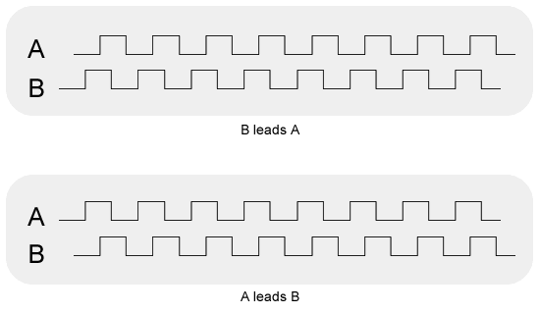
ENCODERS
Ópticos
De efecto Hall

Slide 14
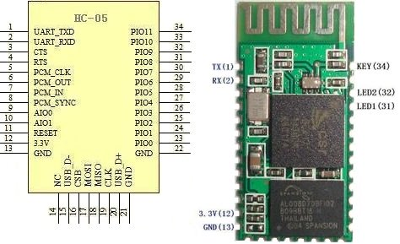
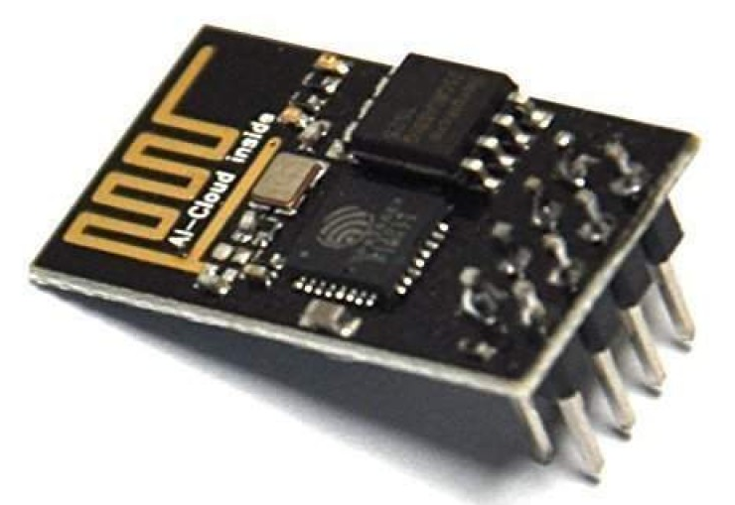
Comunicación inalámbrica
Muy útil e imprescindible para testear parámetros en tiempo real con el robot en movimiento
Ejemplos:
Bluetooth HC-05
Módulo Wifi ESP8266

Slide 15
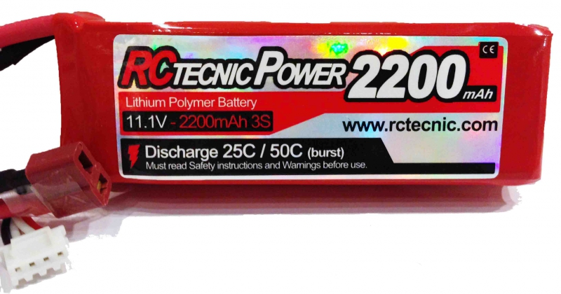
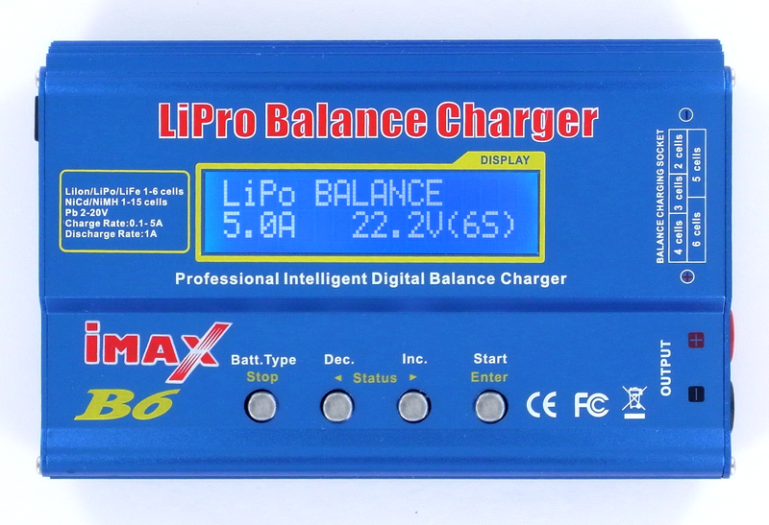
BATERÍAS de litio-polímero
Alta capacidad de descarga
Son peligrosas. No cortocircuitar ni golpear
Celdas de 3,7V (llegan a 4,2V), no deben bajar de 3V
Carga balanceada
Cálculos de descarga y duración:
2200 mAh * 25 C = 55 A (en continua)
2200 mAh * 50 C = 110 A (en pico)
60 min / 25 C = 2 min 24 s (a corriente máxima en continua)
Ejemplo a 5 A: (2 min 24 s) * 55 A / 5 A = 26 min 24 s

Slide 16
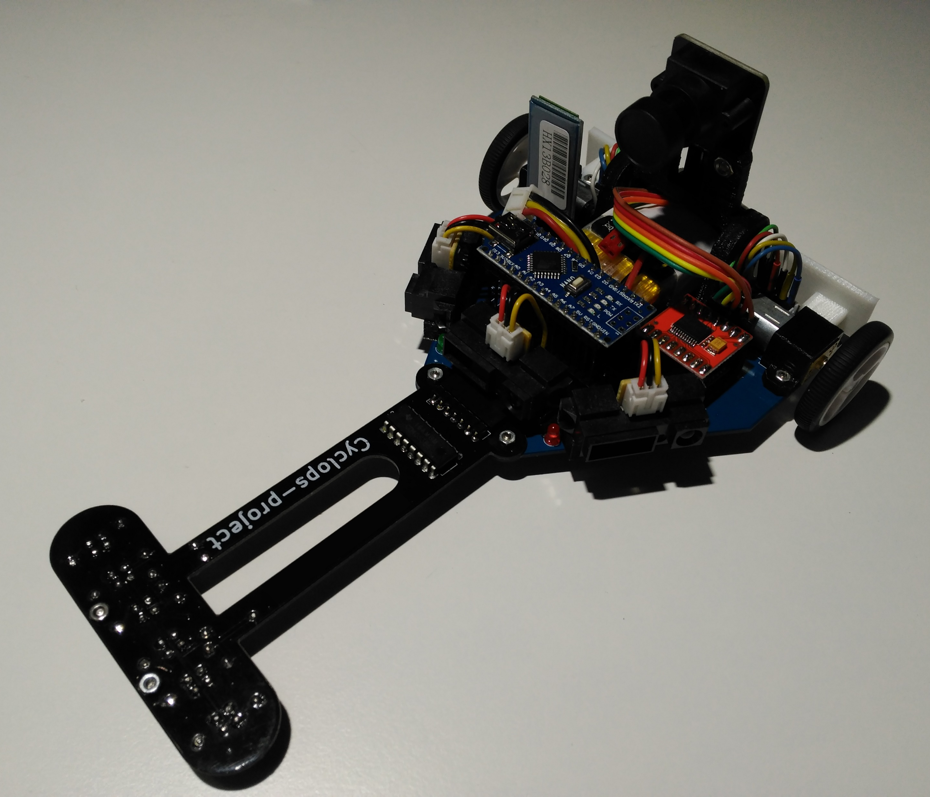
Mecánica de los robots
Dimensiones
Peso y centro de masas
Relación motriz
Separación de sensores de línea
Ruedas y adherencia
Sistemas para aumentar la adherencia

Slide 17
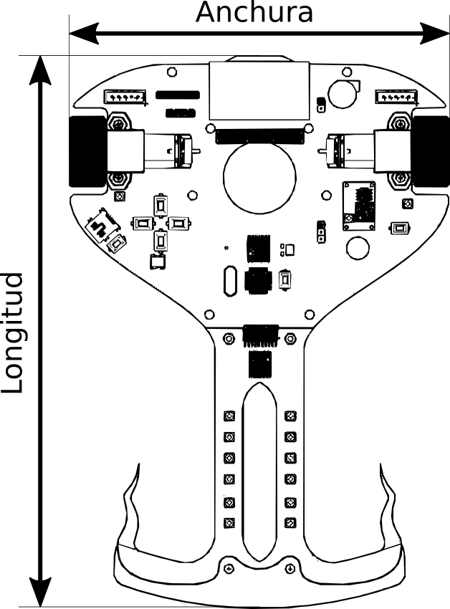
Dimensiones del robot
Distancia entre ruedas
Relación de compromiso entre velocidad de respuesta y agarre en curva
Distancia entre el eje motriz y los sensores de línea
Relación de compromiso entre capacidad de respuesta y anticipación a las curvas

Slide 18
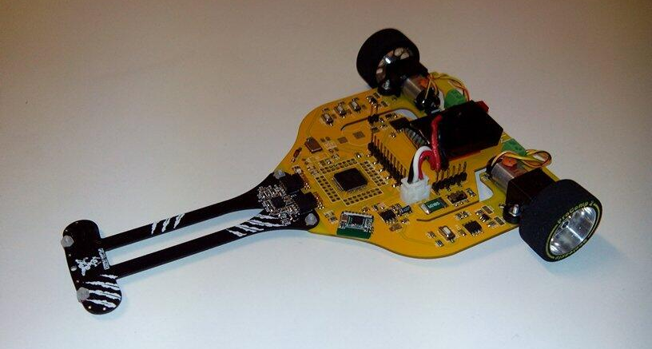
Peso y centro de masas del robot
Peso
Demasiado pesado: mayor consumo, más lento, mayor inercia y peor respuesta
Demasiado ligero: poco agarre en curvas
Centro de masas
Demasiado adelantado: efecto péndulo en curvas
Demasiado atrasado: caballito en aceleraciones

Slide 19
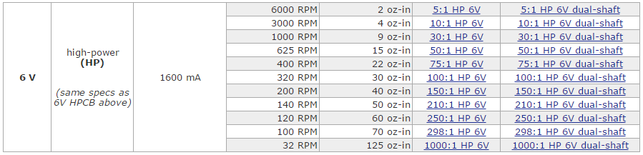
Relación motriz
Reductora de motores y diámetro de las ruedas
Mayor diámetro de rueda o menor reductora -> Menos fuerza y más velocidad
Menor diámetro de rueda o mayor reductora -> Más fuerza y menos velocidad

Slide 20
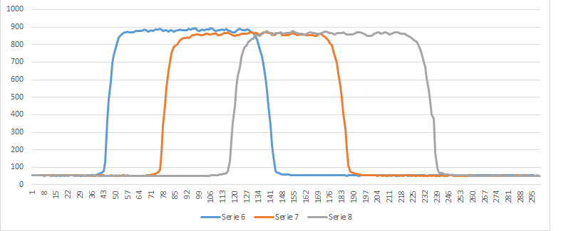
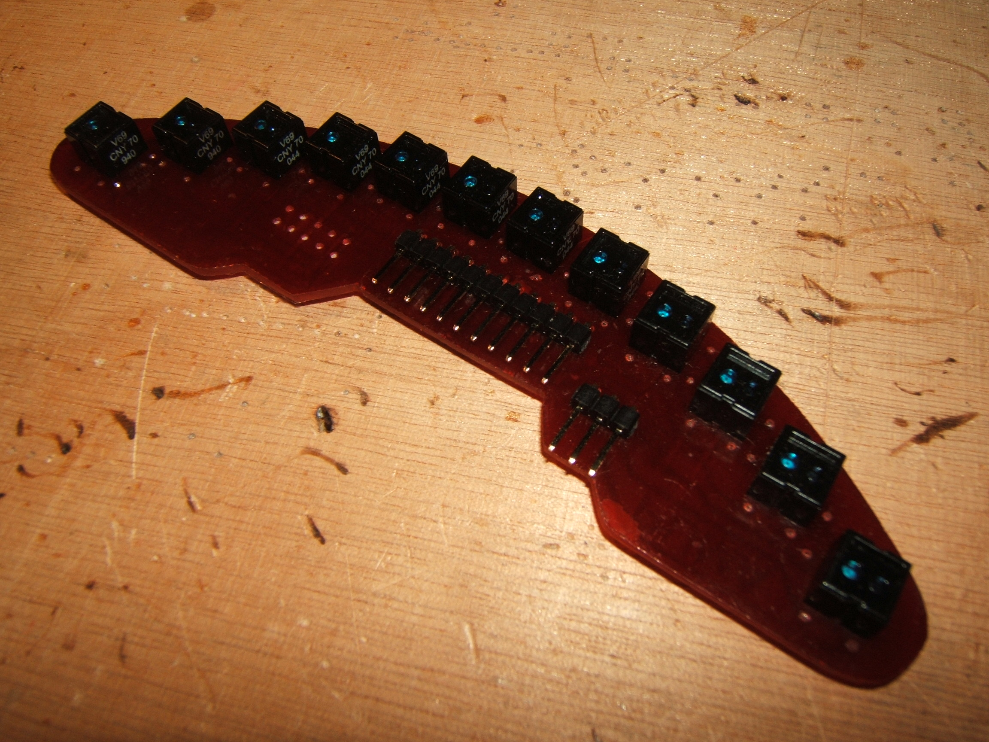
Separación de sensores de línea
La incertidumbre en el cálculo de posición es función de:
La función de transferencia del sensor
La separación entre sensores
La altura de los sensores
La amplitud del haz del led

Slide 21
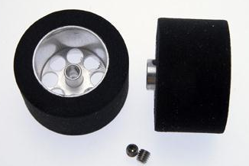
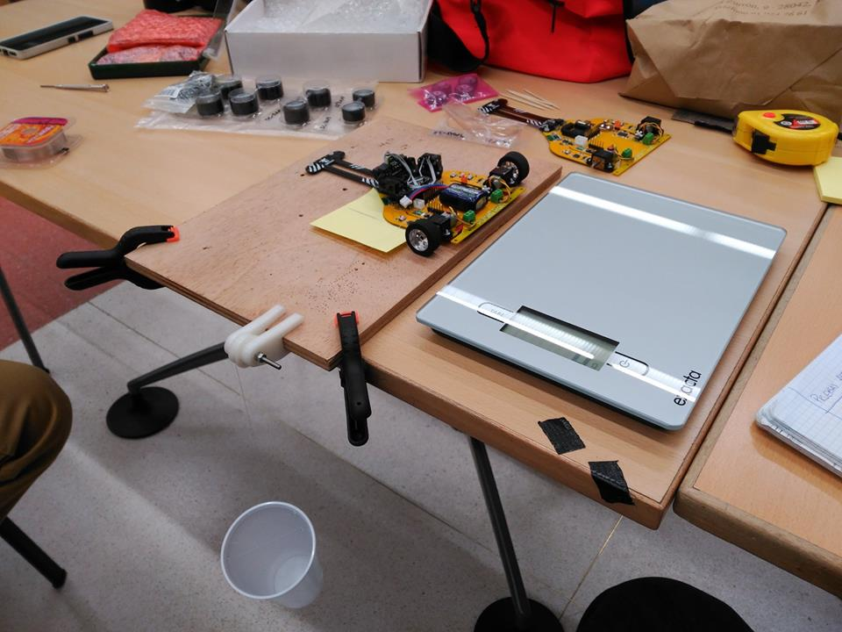
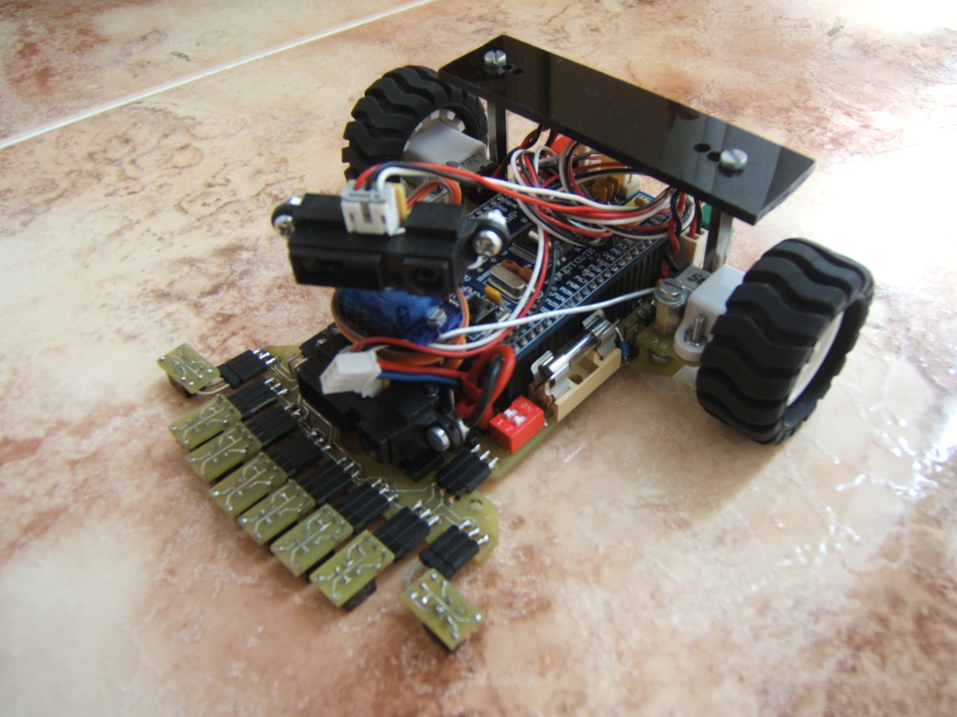
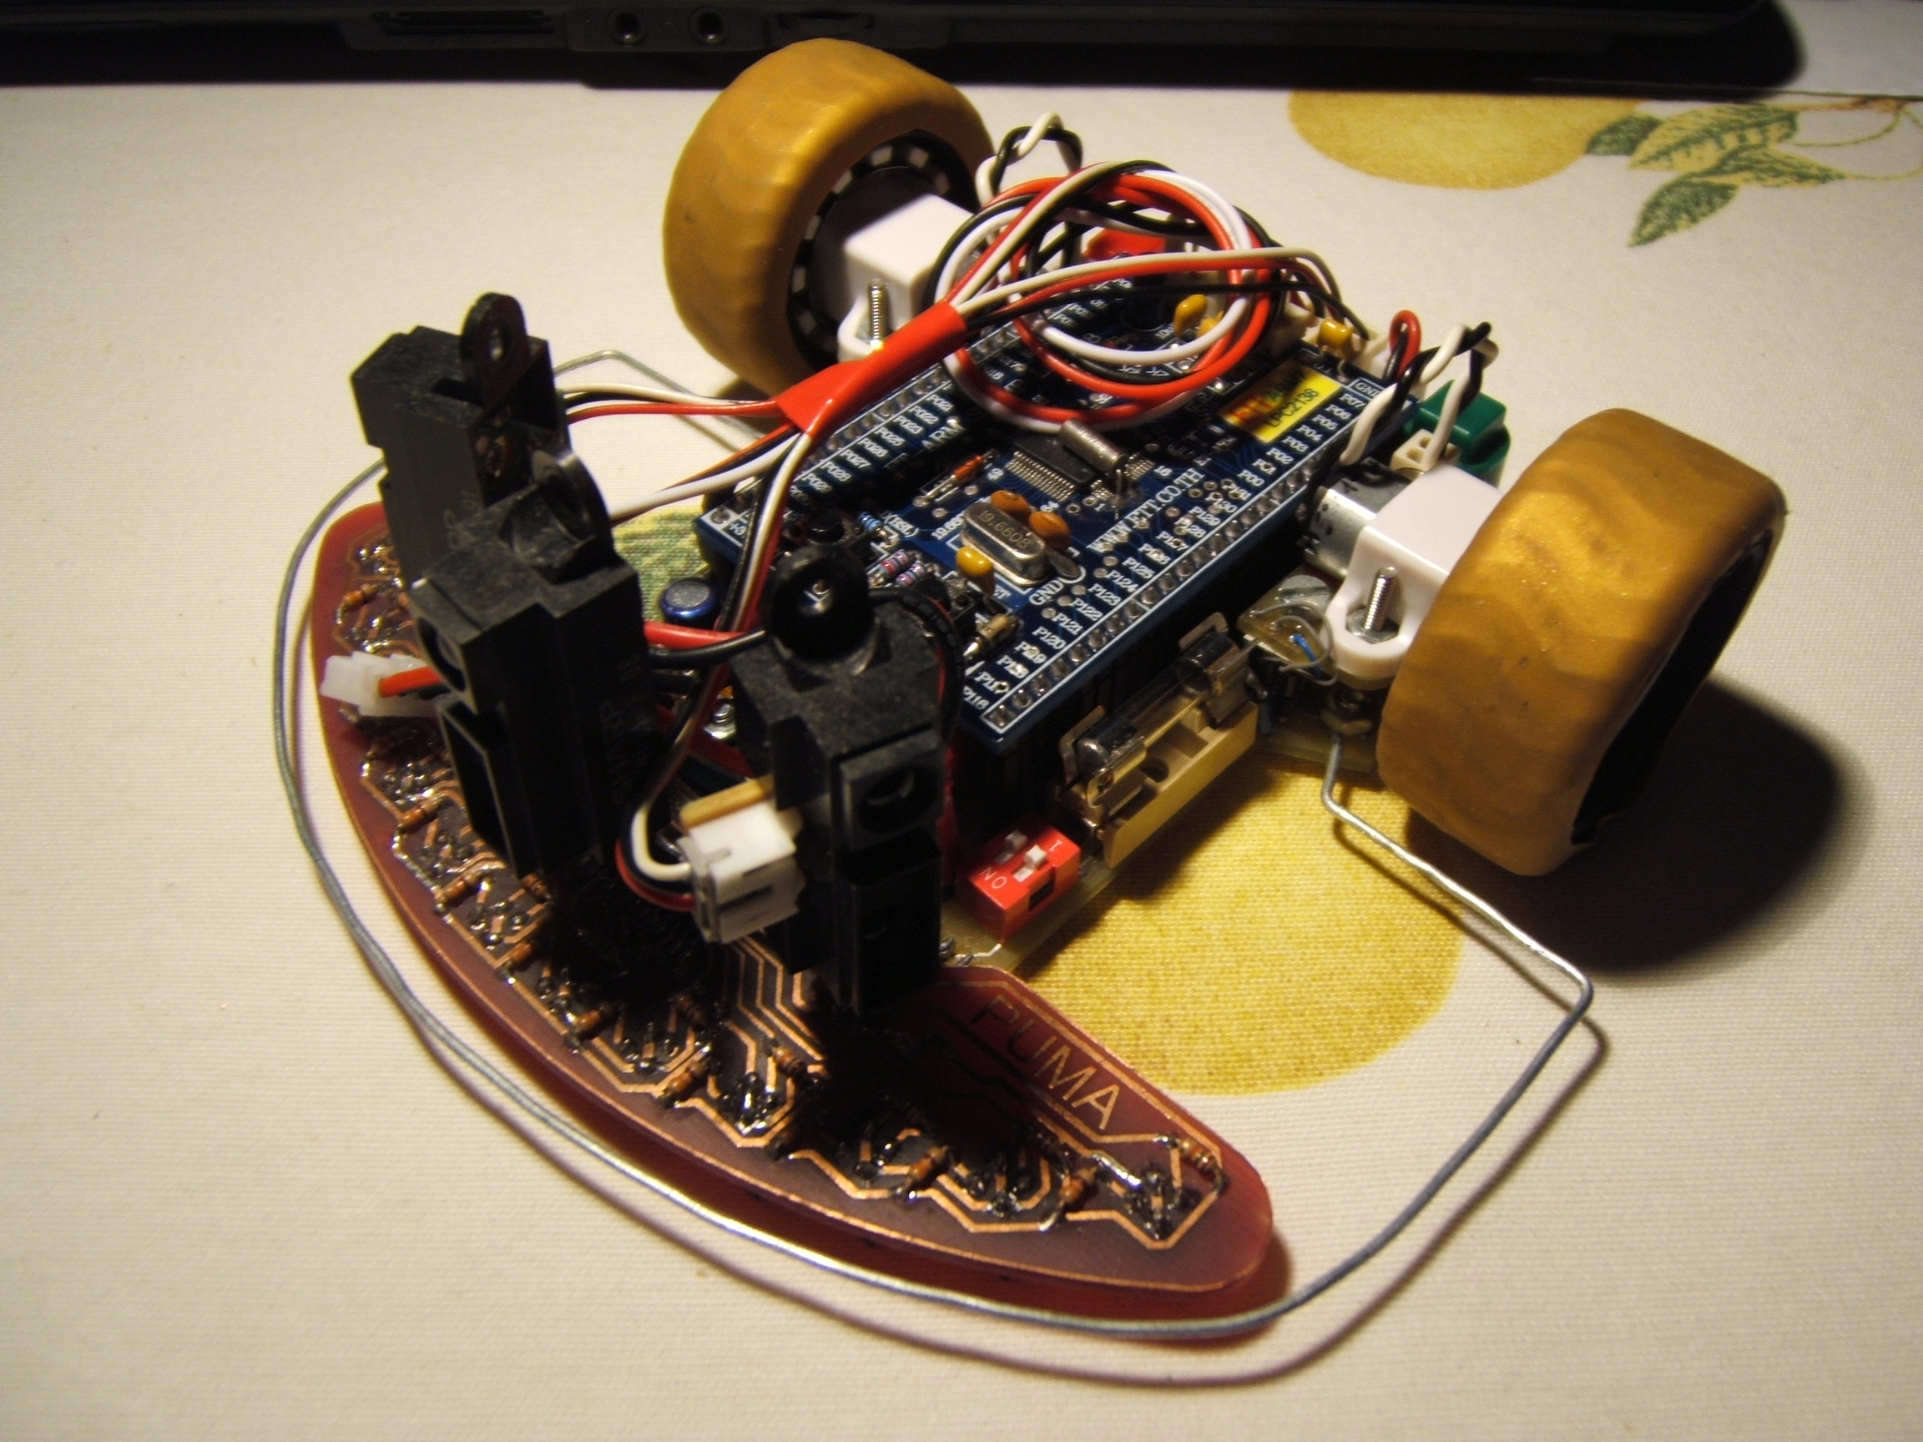
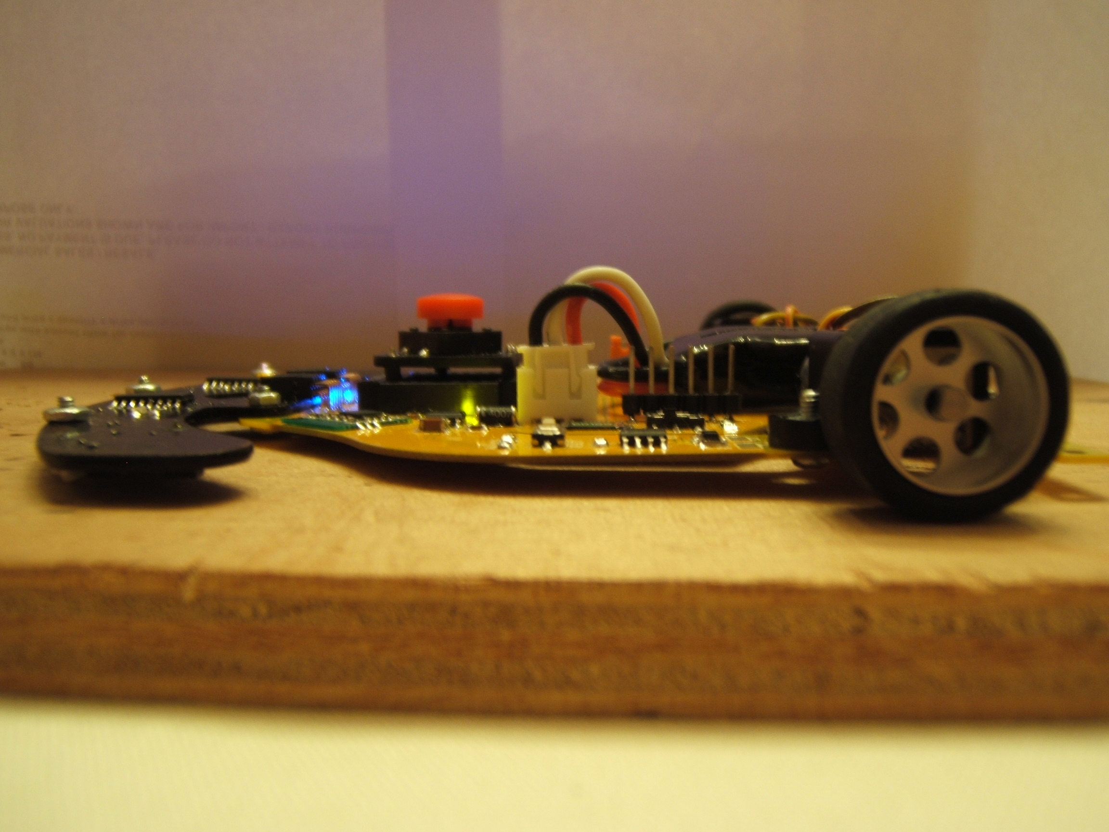
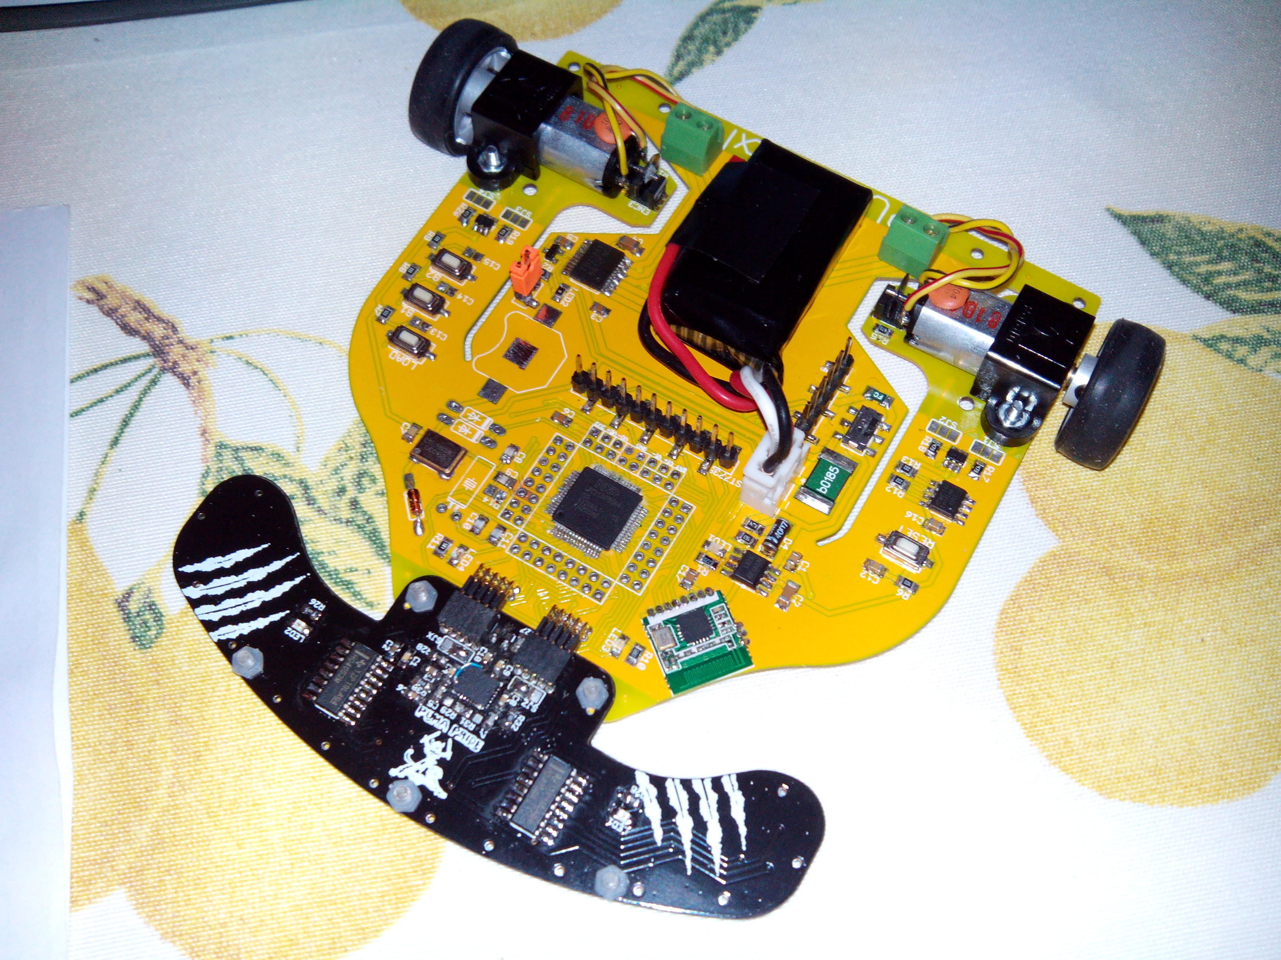
Ruedas y Adherencia
Tipos de rueda que suelen utilizarse:
Goma o silicona: se ensucian rápido
Espuma: no agarran suficiente
Mejores resultados:
Ruedas de espuma con adherente

Slide 22
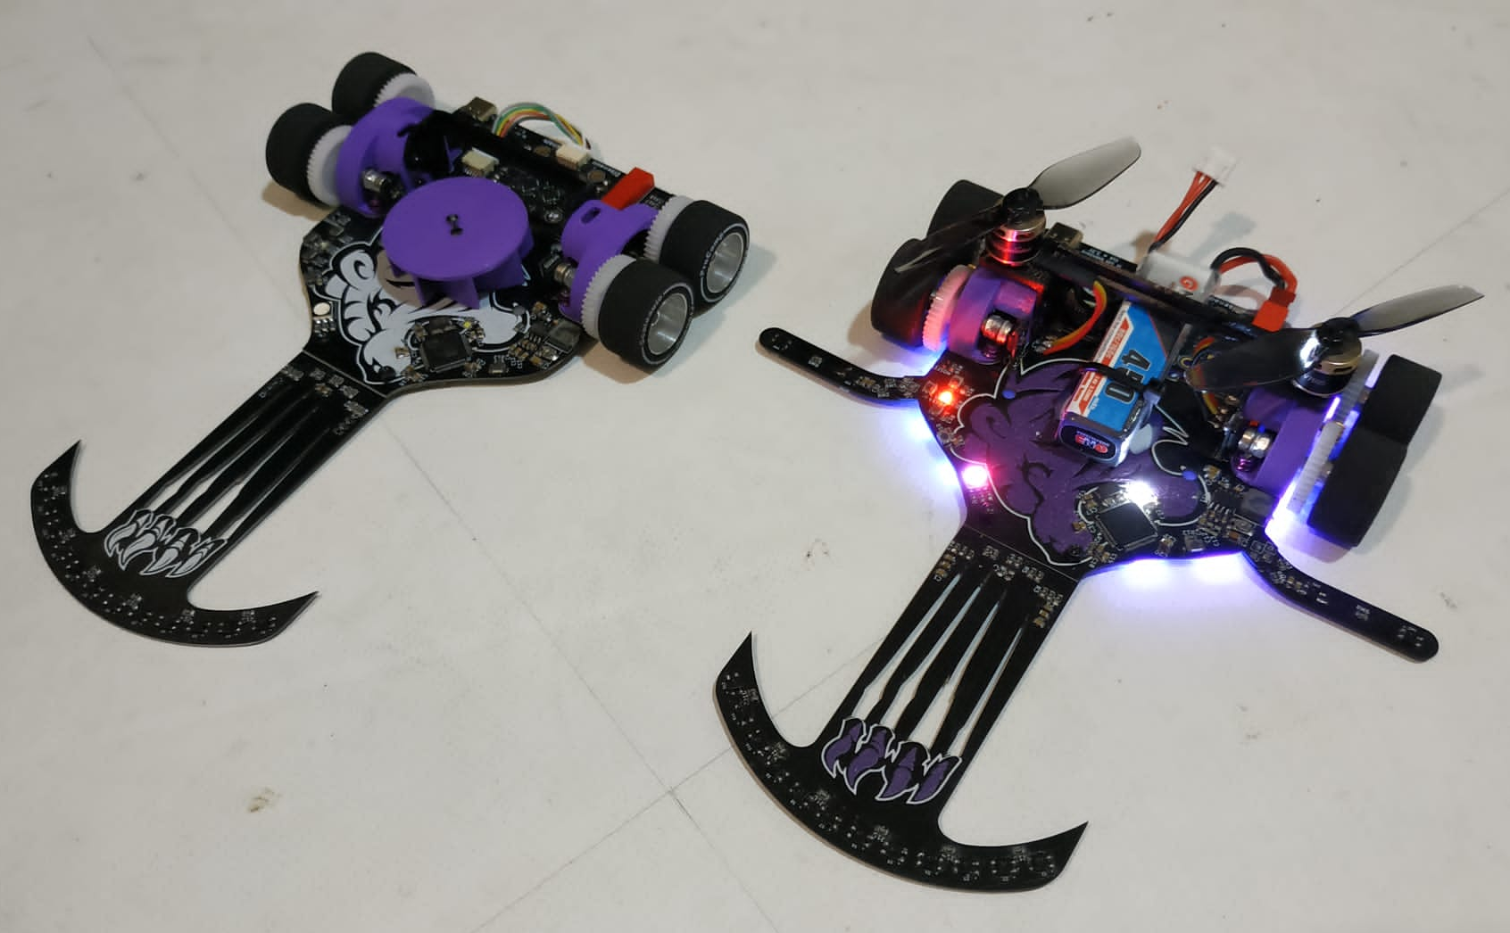
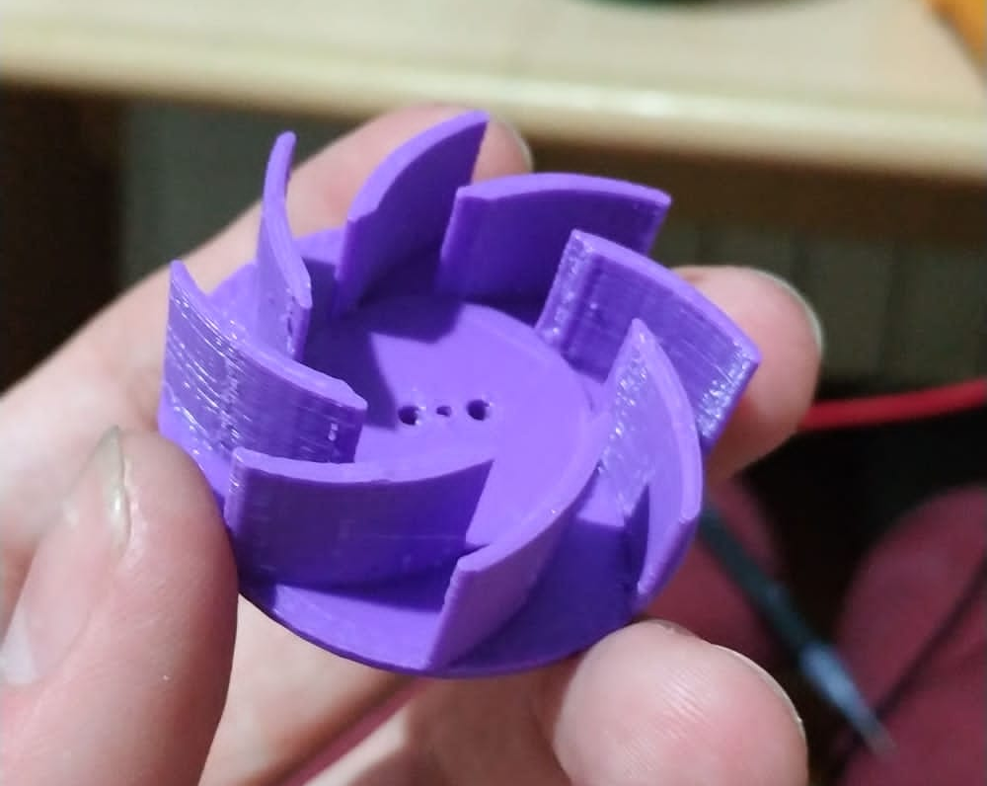
Sistemas para aumentar la adherencia
Se utilizan para ganar velocidad en curva
Se emplea:
Motor/es brushless
Turbina/hélices
Driver ESC

Slide 23
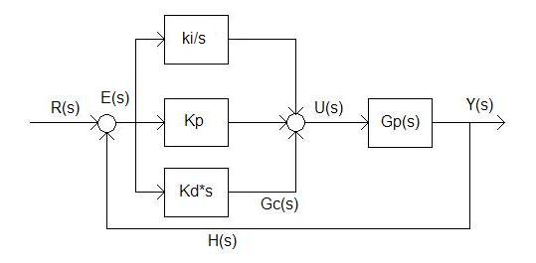
Firmware básico de los robots
Calibración de los sensores
Seguimiento de línea con PID
Calibración del PID

Slide 24
Calibración de los sensores
Detectar las diferentes líneas
Lectura analógica de sensores (0-1023 para ADC de 10 bits)
Calibrado inicial en estático para calcular umbrales de cada sensor
Al correr, digitalizar según umbrales

Slide 25
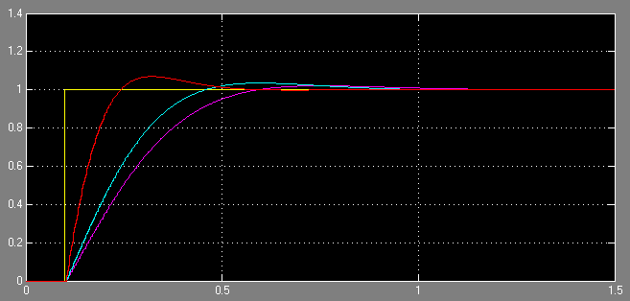
Seguimiento de línea con PID
Algoritmo que se emplea para contrarrestar los efectos de las perturbaciones en un sistema lineal
Compuesto de las siguientes partes:
Proporcional
Detecta el error proporcional
Corrección de posición
Integral
Detecta el error acumulado
Oposición a las perturbaciones
Derivativo
Detecta la variación del error proporcional
Corrección de velocidad
Desarrollo detallado del PID para el seguimiento de línea

Slide 26
calibración del PID
Pasos para calibrar un PID manualmente:
Poner todas las K's a cero
Ir aumentando poco a poco Kp
Cuando el robot empiece a cabecear, bajar un poco el valor de Kp y dejarlo fijo
Realizar los pasos 2 y 3 para calibrar Kd
La respuesta varía si se modifica la velocidad lineal del robot, por lo que habrá que realizar el cálculo de las K’s para cada velocidad
Posibles respuestas:
Subamortiguado
Sobreamortiguado
Amortiguamiento crítico

Slide 27
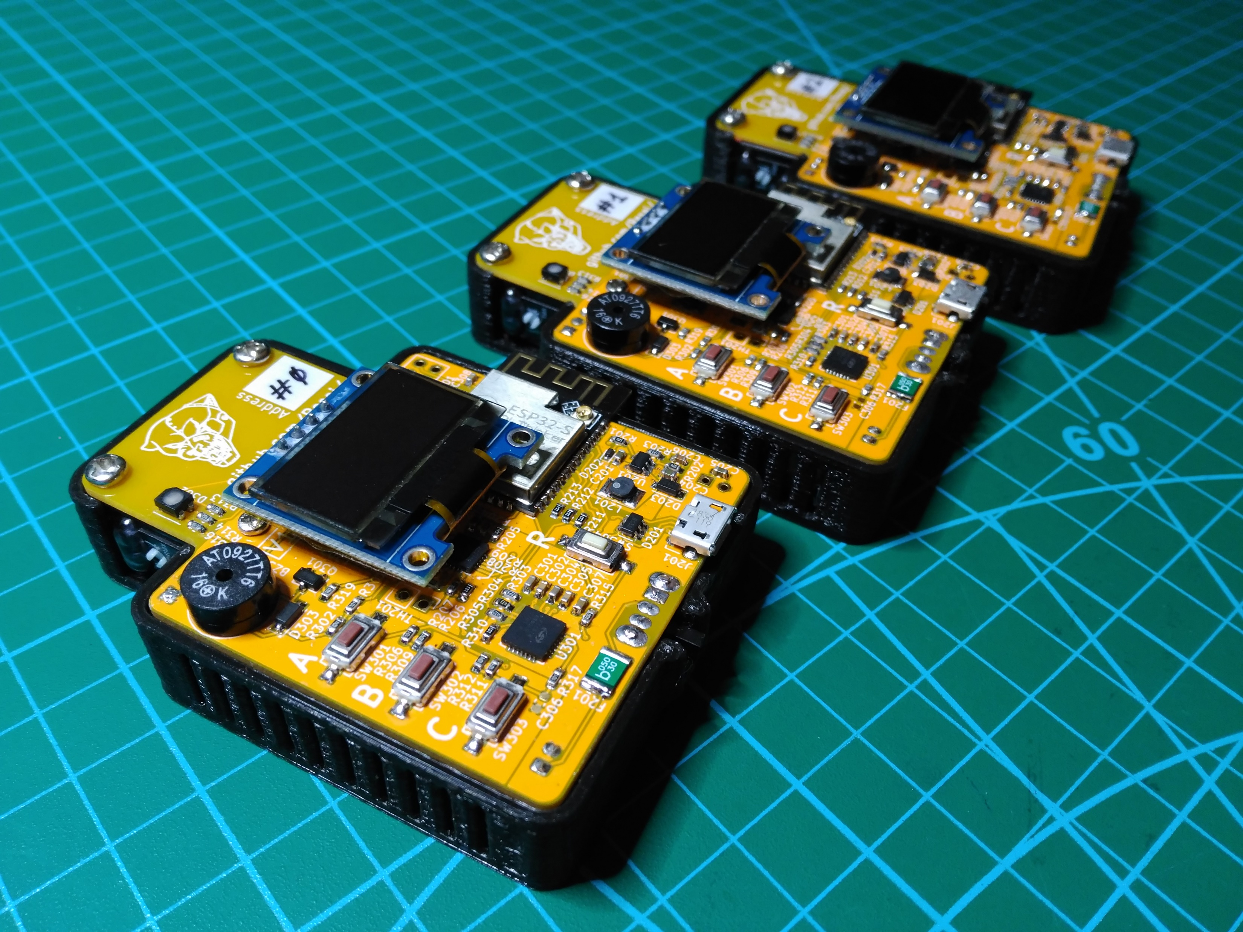
Proyectos de apoyo a realización
Generador de circuitos en Octave
Cronómetro:
Toma de tiempos de vueltas y parciales
Contador de vueltas
Enlace entre módulos
Enlace vía Wifi con PC y overlay
Overlay desarrollado por Bricolabs

Slide 28
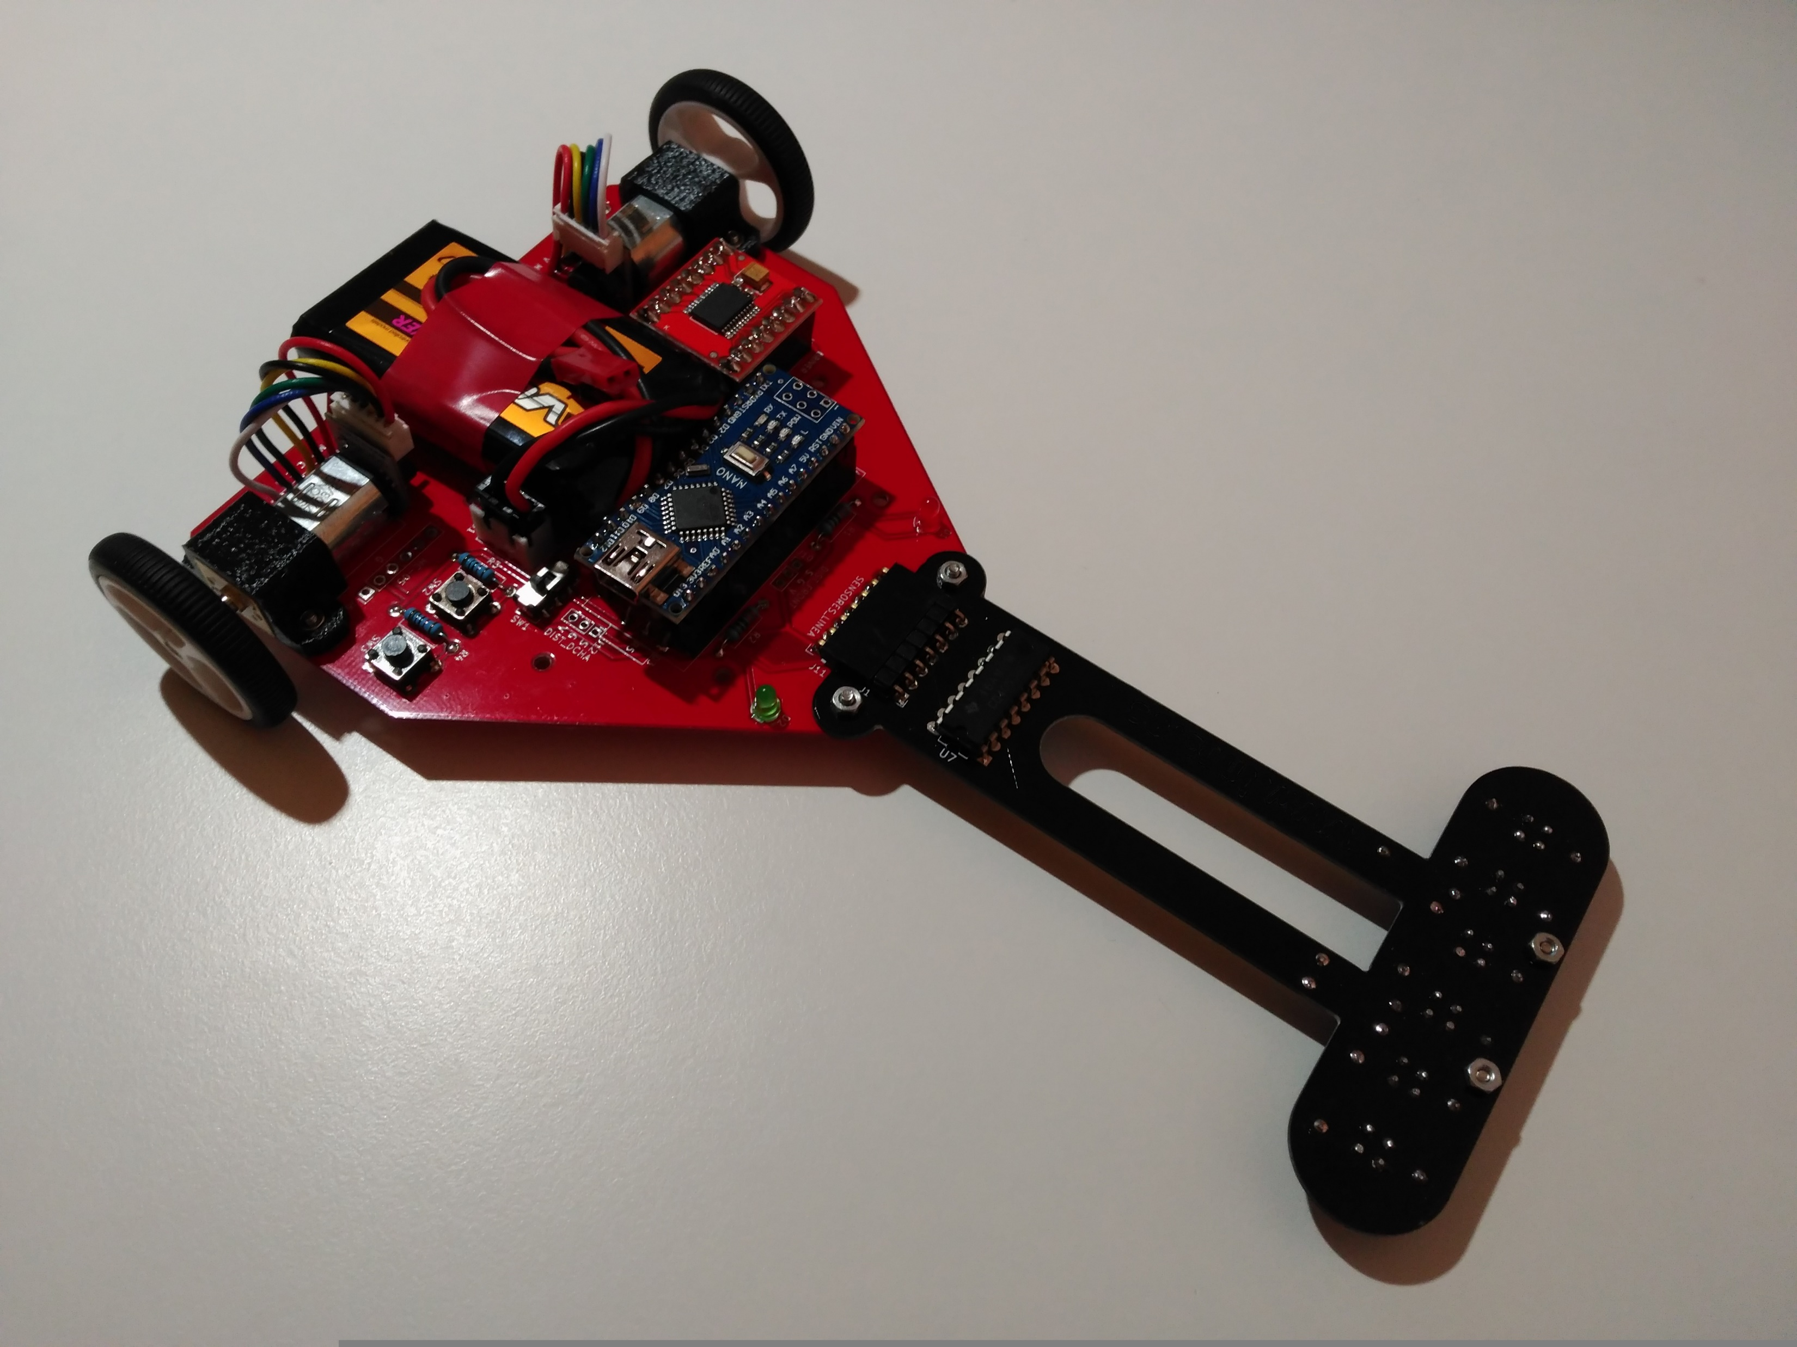

Referencias
Normativa y algunos kits open source: Open RoboSports
Proyectos relacionados
Cyclops-Project
Basic circuit maker
time2time
Charlas relacionadas
Charla Malakabot 2017 sobre control PID
Charla de Javier Baliñas en Granabot 2018 sobre elección de motores
Mis presentaciones (diapositivas y enlaces a vídeos)

Slide 29
REFERENCIAS
GitHub
Rubén Espino: Resaj
Facebook
@pumaprideteam
Twitter
Rubén Espino: @RugidoDePuma
Javier Baliñas: @supernudo
Javier Isabel: @JavierIH
Alejandra Guardo: @AlejandraSaku

Slide 30
GRACIAS POR VUESTRA ATENCIÓN ☺

